Slide 1
Conectividade
Anexo A

Slide 2
Conceitos de Conectividade
JDBC

Slide 3
JDBC
Conjunto de interfaces e classes java que faz envio de consultas para um banco de dados.
Objetos(tipos)
Conexão (Driver e Connection)
SQL para JDBC
Mídias

Slide 4
JDBC - Tipos
Driver: interface utilizada por toda aplicação que precise acessar um BD.
Connection: conexão com BD. Obtida á partir de um Driver já carregado.
Statement e PreparedStatement: interfaces que representam as consultas.
ResultSet: interface que recebe o resultado de uma consulta.

Slide 5
JDBC - Driver
Essencial para estabelecer uma conexão com BD.
Carregamento obrigatório
Class.forName (String driver_name):
determina qual drive será usado. Esse comando registra o driver.
no DriverManager (classe responsável pelo gerenciamento de drivers carregados).
driver_name fornecido pelo provedor do BD.
getConnection (String url_driver, String user_bd, String password_bd):
método que acessa a tabela de drivers (DriverManager) com a url (do driver) passada e depois cria e retorna uma conexão com o BD.

Slide 6
JDBC - Driver e Connection
String user = "eq01";
String password = "equipe1";
String url_driver = "jdbc:oracle:thin:@itapissuma.cin.ufpe.br:1521:dbdisc";
Como dito anteriormente, obtemos uma conexão SOMENTE APÓS registrar um driver no DriveManager.
Class.forName("oracle.jdbc.driver.OracleDriver");
Connection connection = DriveManager.getConnection (url_driver, user, password) ;

Slide 7
JDBC - Driver e Connection
try {
Class.forName("oracle.jdbc.driver.OracleDriver");
con = DriverManager.getConnection(url, user, password);
} catch (SQLException e) {
JOptionPane.showMessageDialog(null, e.getMessage());
}
connection.commit( );
connection.rollback( );
connection.close( );
Observação: É necessário fechar a conexão, pois após realizar várias consultas, ele trava depois de um tempo.

Slide 8
JDBC - PreparedStatement

Slide 9
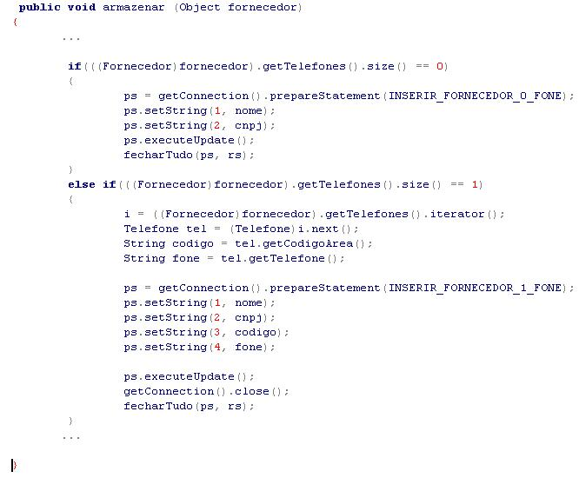
JDBC - PreparedStatement

Slide 10
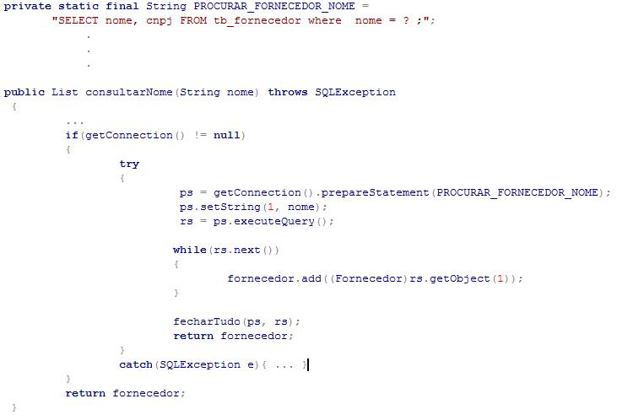
JDBC - PreparedStatement

Slide 11
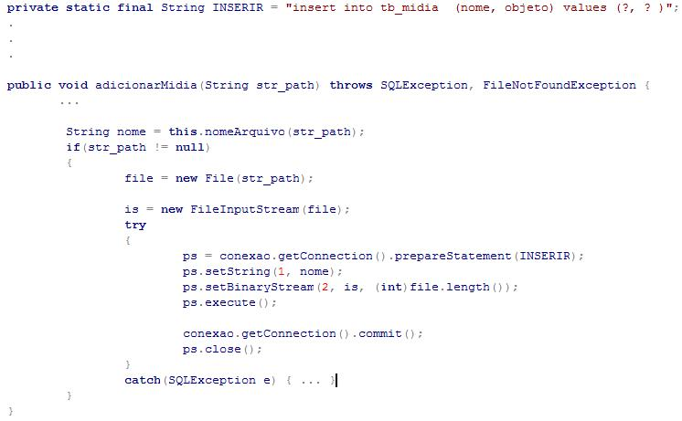
Transformar um arquivo entrada em um stream de entrada

Slide 12
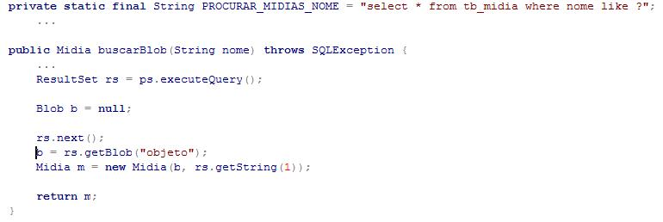
JDBC - Mídia

